Slide 1
掌上英雄联盟-张健
答辩人：张健
日期：2016年7月

Slide 2
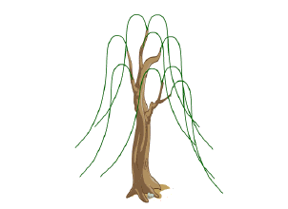
项目简介：
名称：掌上英雄联盟
知识点：自己搭建服务器，用到mysql，servlet，tomcat，Json解析

Slide 3
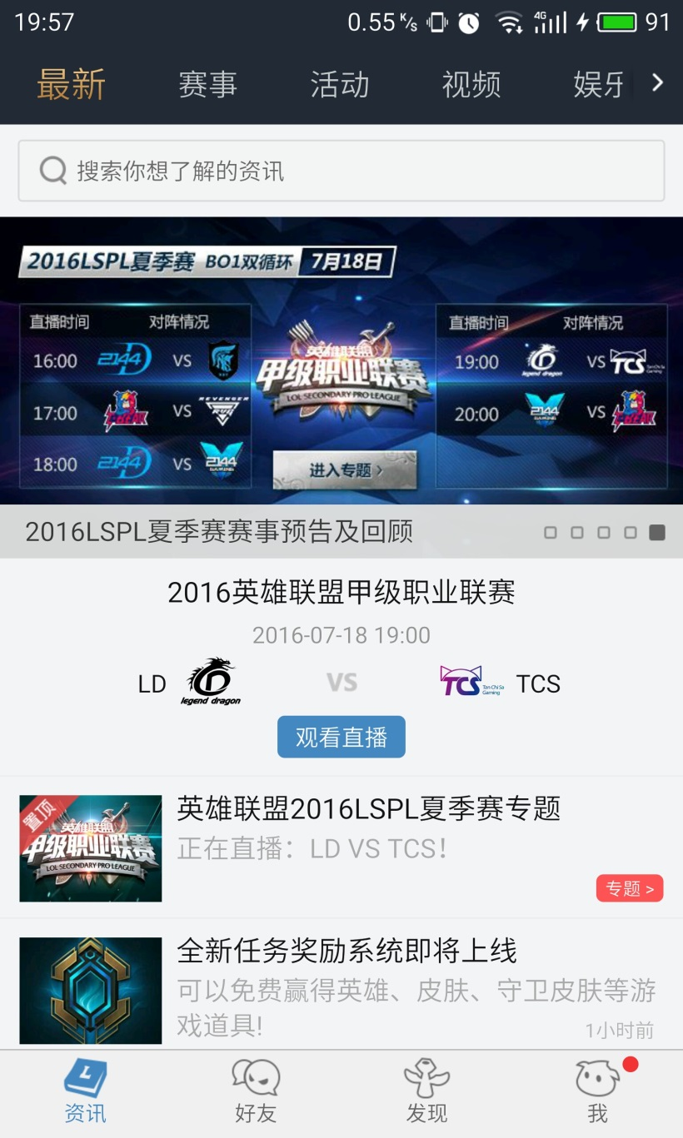
本页面有两个接口:
导航图片：
参数：图片的url
返回：成功或者不成功
Listview：
参数：标题、内容和标题图片
返回成功或者不成功
Listview添加上拉刷新和下拉加载

Slide 4
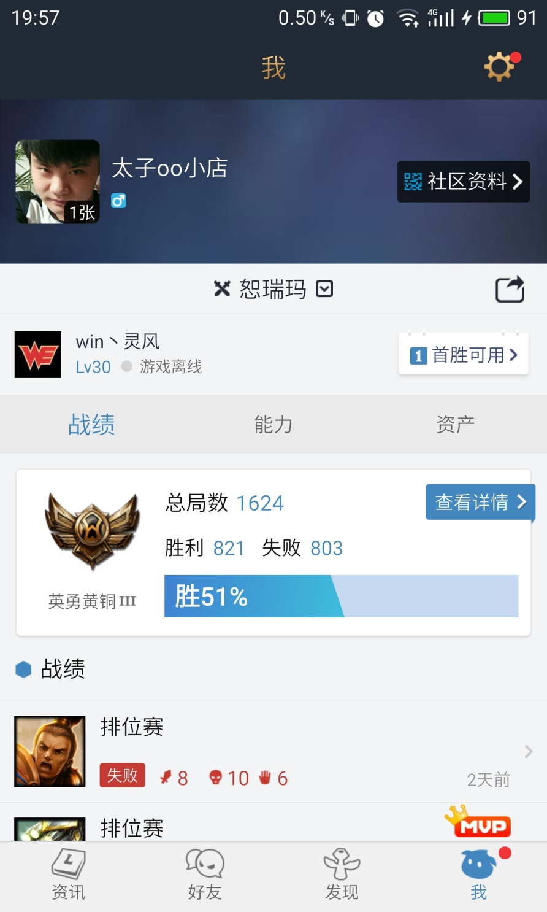
本页面有一个接口：
登录注册的接口，
参数：账户名和密码，
返回：成功或者不成功，
如果时间充足考虑研究一下第三方登陆，如果时间不如需就算了。

Slide 5
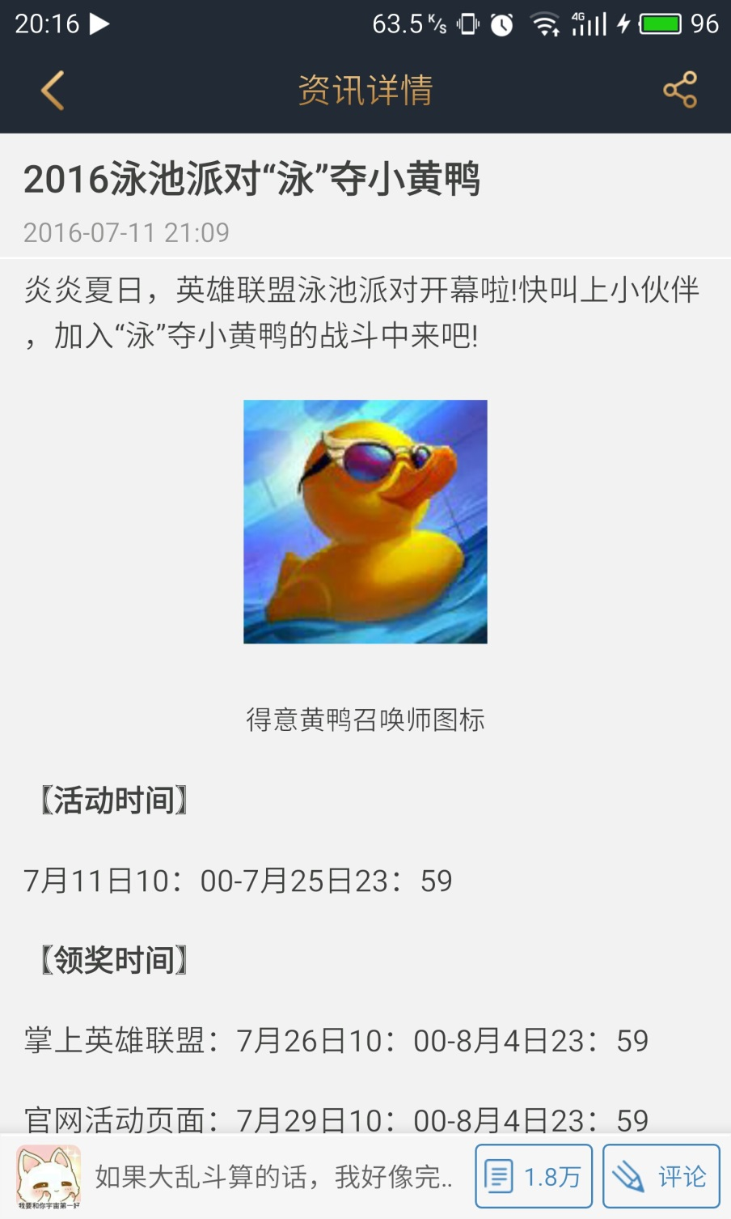
资讯详情页面：
一个接口：
参数：标题、内容、时间、图片
返回:成功或者失败

Slide 6
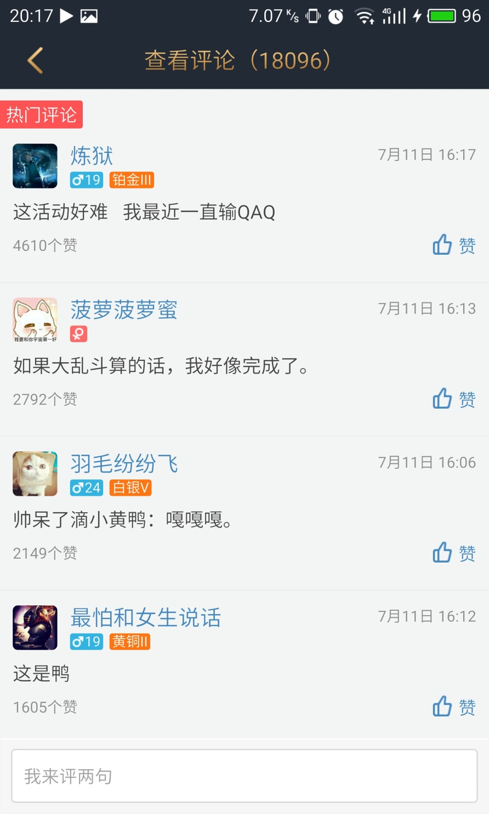
评论页面：
一个接口：
参数：用户名、时间、头像、内容
返回：成功或者不成功

Slide 7




Thanks!!
Bye-bye!

